Slide 1
Séance 3
Le système d’information marketing
Les variables incontrôlables
Les Consommateurs

Slide 2
Le système d’information marketing
Il vise à déceler, gérer, contrôler et utiliser les flux d'informations à la disposition d'une entreprise, pour l'adapter le plus efficacement possible à son environnement, en fonction des objectifs poursuivis. Il devient par conséquent un instrument de gestion.

Slide 3
Le système d’information marketing
Le système d'information est un élément majeur du système de gestion par lequel tout responsable finalise, organise, anime les différentes composantes dont il a la charge.

Slide 4
6 – L’étude de marché
1 – Le SIM
2 - Les différents types d’étude

Slide 5
1 – Le système d’information mkt
Définition
clients
Etat
administration
fournisseurs
consommateur
banque
personnel

Slide 6
1 – Le système d’information mkt
Définition
Pour avoir une démarche marketing, une entreprise doit être en permanence à l’écoute de son environnement économique, juridique, politique, culturel, social.
Cette écoute doit lui fournir des données (signes, faits, etc…) c’est-à-dire des informations qui lui permettront de :
Saisir des opportunités
Réagir aux menaces de la concurrence

Slide 7
1 – Le système d’information mkt
Les sources d’information
Source interne
Les informations proviennent
de l’entreprise, elles existent
sur place, traduisent l’activité
de l’entreprise et permettent
un suivi de l’évolution de
l’entreprise
Source externe
Les informations se trouvent
alors à l’extérieur, elles
permettent de relier l’activité
de l’entreprise de celle du marché
et de la comparer à celle des
concurrents
Source primaire
Lorsque l’information répond à un besoin propre à
l’entreprise, qu’elle est
utilisée pour la première fois,
alors c’est une source primaire
Ex : sondage fait par l’ent.
Source secondaire
Elle est de source secondaire lorsque
l’information existe déjà, à l’intérieur
ou à l’extérieur de l’entreprise

Slide 8
2 – Les différents types d’étude
ETUDES DOCUMENTAIRES
ETUDES SUR LE TERRAIN
Externes
Internes
Quali
Quanti
Presse
Syndicats
CCI
Organismes
Banques de données
Panels
Statistiques
Fichier clients
Études antérieures
Personnel
publications
Motivations
Comportements
Besoins
Freins
Données chiffrées
Extrapolations
Segmentation

Slide 9
7 – La prévision de la demande
1 – Intérêt
2 – Méthodes fondées sur l’analyse du passé
3 – Méthodes tournées vers le futur

Slide 10
1 – Intérêt
Prévision des ventes
Finance, compta
Prévision recettes, dépenses
Réalisation budgets
Prévision trésorerie
Compte de résultat
Commercial
Objectifs des vendeurs
Approvisionnement
Production
Planning
Gestion des flux
Prévision investissements
Personnel
Plan de formation
Plan d’embauche
Rotation, absentéisme
Approvisionnement
Gestion des stocks

Slide 11
2 – Méthodes fondées sur l’analyse du passé
METHODES INTERNES
METHODES EXTERNES
Méthodes quanti fondées. Elles ont pour objectif d’éliminer la dépréciation monétaire, de rechercher des tendances, de prendre en compte des variations et d’extrapoler ces résultats pour l’avenir
Ces méthodes s’attachent à rechercher des facteurs explicatifs autres que le temps, comme les indices, les indicateurs d’élasticité et les méthodes analogiques

Slide 12
3 – Méthodes tournées vers le futur
LES REPRESENTANTS
LES CLIENTS
Personnes au contact du marché qui sont le mieux à même de définir son évolution et donc d’estimer les ventes futures.
Les prévisions peuvent être établies à partir des intentions d’achat des consommateurs et à partir de simulations du comportement.

Slide 13
SIM
L'information est le nerf de la guerre pour toute entreprise. A ce titre elle mérite une attention toute particulière. Elle présente une richesse incontournable pour toute stratégie marketing ou commerciale.

Slide 14
SIM
Il est indéniable qu'être bien informé est une source d'avantage concurrentiel. Le système d'information marketing prend alors toute sa légitimité. Il s'insère dans une stratégie globale de veille. En outre il fait partie intégrante du système d'information de l'entreprise.

Slide 15
SIM
Il concerne toute l'organisation, car tout collaborateur peut être un collecteur potentiel d'informations stratégiques ou concurrentielles.
Le caractère permanent du SIM marque la différence avec les études marketing, même si les enquêtes de type barométriques présentent une certaine récurrence.

Slide 16
SIM
Les données issues de ces recherches viennent alimenter le dispositif.
Globalement il intègre des informations commerciales, non commerciales, internes et externes.

Slide 17
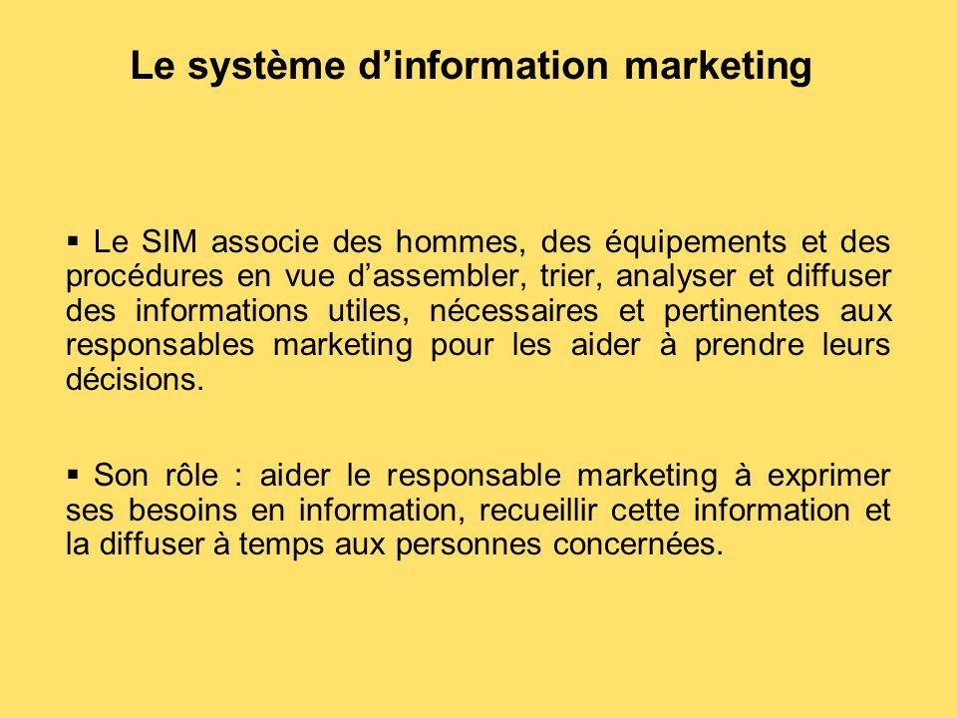
SIM

Slide 18
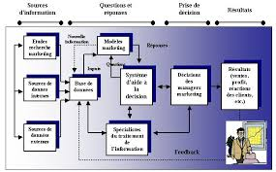

Slide 19
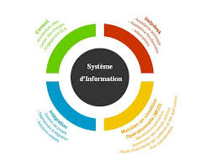

Slide 20
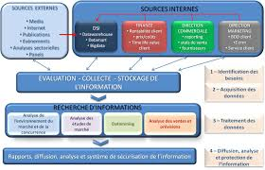

Slide 21


Slide 22
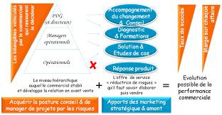

Slide 23
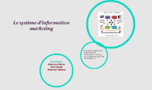

Slide 24
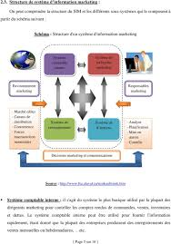

Slide 25
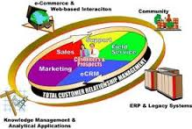

Slide 26
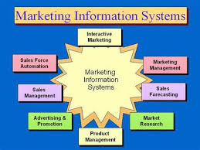

Slide 27
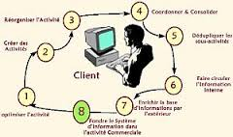

Slide 28
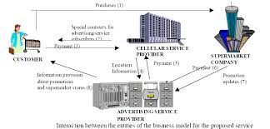

Slide 29
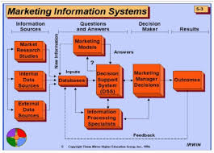

Slide 30
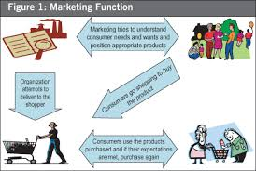

Slide 31


Slide 32


Slide 33
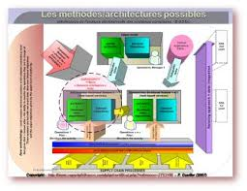

Slide 34
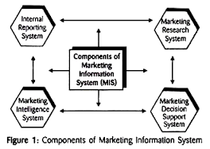

Slide 35
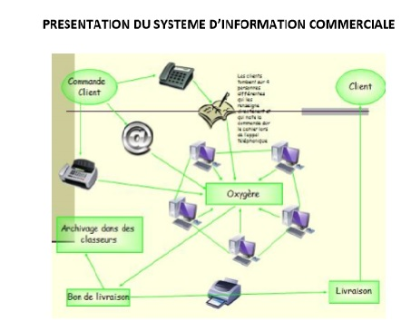

Slide 36
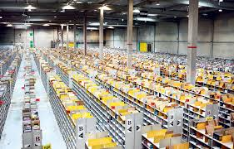

Slide 37
LES VARIABLES INCONTROLABLES

Slide 38
LES VARIABLES INCONTROLABLES
Variable économique : valeur des monnaies, conjoncture…

Slide 39
LES VARIABLES INCONTROLABLES
Variables légales:
Réglementation sur le tabac,
l’essence sans plomb……

Slide 40
LES VARIABLES INCONTROLABLES
Variables technologiques:
Les nouvelles techniques
L’amélioration des qualités des matières plastiques a permis leur utilisation dans l’industrie automobile, plus légère et aussi solides elles sont un concurrent redoutable pour les producteurs d’aciers

Slide 41
LES VARIABLES INCONTROLABLES
Variables psychologiques:
Comportements, modes de vie, échelles de valeur se modifient rapidement.

Slide 42
LES VARIABLES INCONTROLABLES
Variables concurrentielles:
On ne peut pas prévoir les actions qu’entreprendront les concurrents, les nouveaux produits qu’ils lanceront, ceux qui échoueront.

Slide 43
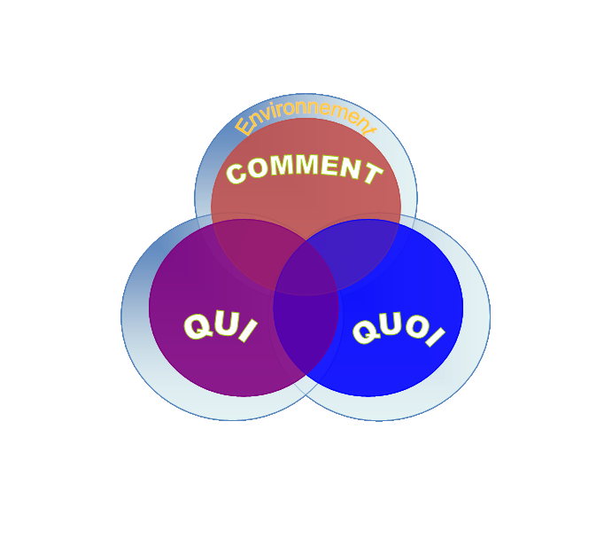
Des questions ? Rappel des idées phares

Slide 44
EXERCICE
Définir le besoin en marketing ?
Définir le marché de l’entreprise ?
Expliquer ce que sont les non consommateurs relatifs ?
Expliquer ce que sont les non consommateurs absolus ?
Définir le marché environnant ?
Définir le marché support ?

Slide 45
EXERCICE
Citer les variables contrôlables par l’entreprise ?
Citer les éléments du marketing mix ?
Donner un exemple de part de marché ?

Slide 46
EXERCICES
Donner un exemple de besoin physiologique ?
Donner un exemple de besoin de sécurité ?
Donner un exemple de besoin d’estime ?
Rôles de la pyramide de Maslow ?

Slide 47
EXERCICES
Donner cinq critères de segmentation de la demande ?
Définir le système d’information marketing ?
Citez cinq variables incontrôlables ?

Slide 48
EXERCICE
Définir le système d’information marketing ?
Expliquer les rôles du packaging ?
Citez cinq variables incontrôlables ?
Décrivez a l’aide d’exemples une stratégie de marketing différenciée ?

Slide 49
EXERCICE
Donner cinq critères de segmentation de la demande ?
Définir les phases du cycle de vie d’un produit ?
Définir la stratégie d’écrémage ?
Donner un exemple de circuit de distribution ?
Donner un exemple de gamme de produits ?

Slide 50
EXERCICES
Expliquez a l’aide d’exemples ce que sont les NCA et les NCR (NON CONSOMMATEURS ABSOLUS ET RELATIFS ?)
Pour le marche des Imprimantes laser , vous devez identifier :
le marche générique ?
le marche support ?
le marche environnant ?
les NCR ?
les NCA ?

Slide 51
Pour le marche de L’AUTOMOBILE , vous devez identifier :
le marche générique ?
le marche support ?
le marche environnant ?
les NCR ?
les NCA ?

Slide 52
Définir les phases du cycle de vie d’un produit ?
Définir la stratégie d’écrémage ?
Donner un exemple de circuit de distribution ?
Donner un exemple de gamme de produits ?

Slide 53
pour le marche des IMPRIMANTES LASER , vous devez identifier :
le marche generique ?
le marche support ?
le marche environnant ?
les ncr ?
les nca ?

Slide 54
pour le marche de L’AUTOMOBILE , vous devez identifier :
le marche generique ?
le marche support ?
le marche environnant ?
les ncr ?
les nca ?

Slide 55
EXERCICES
MARQUES | VENTES | PART DE MARCHE
TOYOTA | 85000 | 63%
PEUGEOT | 15700 | 11%
CITROEN | 2350 | 1.75%
RENAULT | 12650
MITSUBISHI | 3420
HONDA | 4575
BMW | 2350
AUDI | 2875
FIAT | 4620

Slide 56
Séance 4
La segmentation
Les critères de segmentations
Les stratégies de marché
Différenciée
Indifférenciée
Concentrée

Slide 57
5 - La segmentation
1 - Définitions
2 - Les principales méthodes
3 - Critères de segmentation
4 - Les stratégies

Slide 58


Slide 59


Slide 60


Slide 61
1 - Définition
Segmenter un marché, c’est identifier des sous-ensembles distincts et homogènes de clientèle pouvant être choisis comme cible à atteindre à l’aide d’un marketing mix spécifique.
Les intérêts sont :
déterminer et adapter les 5 P
rechercher des niches
reconnaître la clientèle
aider à la vente

Slide 62


Slide 63
1 - Définition
Consommateur
Entreprise
Différents produits pour
différents besoins
Besoins hétérogènes
Offre différenciée
SEGMENTATION
DU MARCHE
DIFFERENCIATION
DES PRODUITS

Slide 64


Slide 65
2 - Les principales méthodes de découpage en segments
LA SEGMENTATION
C’est une méthode descendante
qui consiste à diviser la population
en autant de sous-groupes homogènes
qu’il y a d’états pour le critère
Exemples : pour le sexe, 2 groupes :
Hommes et Femmes
Les segments sont définis de manière
précise. On dit que les segments ont des
frontières droites
Évaluation des critères
Choix des critères à priori
Classification en segments

Slide 66


Slide 67
2 - Les principales méthodes de découpage en segments
LA TYPOLOGIE
Analyse des caractéristiques
des individus
C’est une méthode ascendante
qui part des unités sur la base de
leurs similarités pour les regrouper en
ensembles homogènes. Les segments
sont difficilement identifiables, on dit
qu’ils ont des frontières floues.
Regroupement homogène
des individus

Slide 68
2 - Les principales méthodes de découpage en segments
 | Avantages | Inconvénients
Segmentation | Segments distincts Mise en place facile Segments mesurables | Nombre restreint de critères Risque de non pertinence des critères (critères psycho exclus)
Typologie | Segments très pertinents | Qualité opératoire mauvaise (individus non classables) Mesurabilité impossible

Slide 69
3 - Les critères de segmentation
LES PRINCIPAUX CRITERES
Ce sont des variables permettant d’expliquer les différences de comportement observées entre les segments. En théorie, il existe un nombre infini de critères, mais certains sont plus utilisés.
1 - critères socioculturels ou pychographiques
Critères de personnalité, d’attitude, de motivation et de style de vie se situent à un niveau plus profond de l’individu.
Exemple: des fabricants de produits alimentaires ont segmenté le marché des ménagères en:
cordons bleus pour qui la cuisine est un art et un plaisir
utilitaires qui font la cuisine par obligation sans plaisir.

Slide 70
3 - Les critères de segmentation
LES PRINCIPAUX CRITERES
2 - Les critères démographiques, géographiques et socio-économiques
Critères | Exemples
Démographiques Sexe Age Taille | Confection Jeux et jouets Textile
Géographiques Région Habitat rural/urbain Climat | Alimentation Loisirs Chauffage
Socio-économiques Revenu CSP Religion Niveau d’éducation | Bijoux Presse Alimentation Livres

Slide 71
3 - Les critères de segmentation
LES PRINCIPAUX CRITERES
3 - Les critères de comportement
Ces critères permettent de découper le marché du point de vue des connaissances, attitude et expérience de l’individu à l’égard d’un produit.
Critères | Exemples
Occasion d’achat | Pour un voyage en avion, vacancier ou clientèle d’affaire
Occasion de consommation | Cognac en digestif ou apéritif
Statut d’utilisatur | Pour un after shave, utilisation régulière ou occasionnelle
Avantages recherchés | Pour un dentifrice, protection contre les caries, blancheur des dents etc…

Slide 72
3 - Les critères de segmentation
CHOIX DES CRITERES
La pertinence
Un critère pertinent
est lié aux comportements
et attitudes des consommateurs
Les segments obtenus doivent
donner lieu à des politiques
différentes.
Ex: le sexe pour la confection
La discrimination
Les segments doivent être
Distincts les uns des autres,
Ce qui implique une
hétérogénéité entre les groupes
et une homogénéité à l’intérieur
de chaque groupe
Ex: l’âge
La mesurabilité
Pour être utilisable, un segment
doit être mesurable. Les
individus doivent pouvoir
être dénombrés.
Ex: les CSP
La qualité opératoire
Chaque segment doit être utile,
accessible et utilisable.
Ex: l’utilisation de 5 critères
simultanément entraîne un nombre de segments très important

Slide 73
Segmenter le marché, choisir les cibles : Objectifs
Nous répondrons à quatre questions :
Quels sont les différents types de segmentation du marché ?
Comment une entreprise peut-elle identifier les segments qui composent le marché ?
Selon quels critères doit-elle choisir ses marchés cibles ?
Quelles sont les caractéristiques d’une segmentation efficace ?

Slide 74
Une démarche en trois temps
Segmentation
Découper le marché en sous-ensembles homogènes, significatifs et accessibles à une action marketing spécifique
Identifier alors les critères selon lesquels le marché sera analysé et
Etudier les profils des segments ainsi engendrés
Ciblage
Évaluer l’attrait relatif de chaque segment et choisir ceux sur lesquels concentrer ses efforts
Positionnement
Concevoir une offre adaptée à la cible choisie et développer le marketing-mix correspondant

Slide 75
Les différents niveaux de segmentation
La notion de segment
“Un segment de marché est un groupe de clients qui partagent les mêmes désirs face au produit”
Trois niveaux de segmentation possibles
Marketing segmenté
Marketing de niche
Marketing personnalisé
Notes:
Un segment de marché est un groupe de clients qui partagent les mêmes désirs face au produit.

Slide 76
Les différents niveaux de segmentation
Le marketing segmenté
Identifier quelles sont les préférences des consommateurs en fonction de différents critères de segmentation
Repérer les configurations possibles : comment les consommateurs se répartissent-ils?
Notes:
Un segment de marché est un groupe de clients qui partagent les mêmes désirs face au produit.

Slide 77
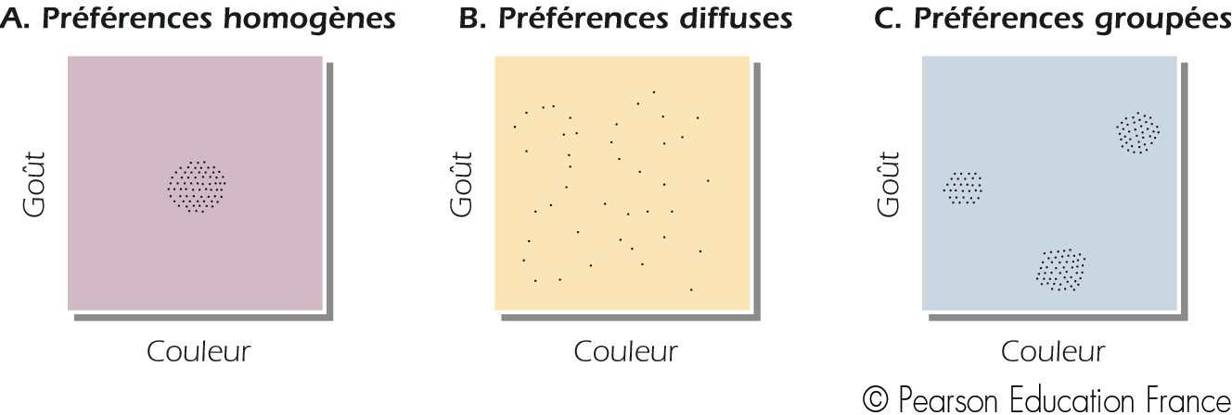
Configurations des préférences d’un marché
Notes:
Un segment de marché est un groupe de clients qui partagent les mêmes désirs face au produit.

Slide 78
Les différents niveaux de segmentation
Le marketing de niche
Une niche est un segment étroit aux besoins spécifiques
Caractéristiques du marketing de niche
Les clients sont prêts à payer un prix plus élevé.
Le produit répond précisément à leurs attentes.
L’entreprise réduit ses coûts en se spécialisant.
La niche offre un potentiel de rentabilité et de croissance.
Notes:
Le marketing de niche
Exemple de Royal Canin : segmentation des animaux domestique en fonction de leur âge, race, mode de vie etc

Slide 79
Les différents niveaux de segmentation
Le marketing personnalisé (ou individualisé, ou one-to-one)
Faire une « personnalisation de masse »
Traiter chaque client de manière unique
Standardiser ce qui peut l’être
Exemple :
Nouvelles Frontières
Paris Miki
Notes:
Le marketing personnalisé (également appelé marketing one-to-one ou marketing individualisé) représente une étape supplémentaire en ce qu’il reconnaît qu’en définitive chaque client est unique et mérite d’être traité de manière particulière. L’idée n’est pas nouvelle.
La personnalisation de masse consiste à offrir à l’échelon industriel des produits ou services spécifiquement adaptés à chaque client.
NF : contrôle toutes les étapes du voyage et offre un produit personnalisé
Paris Miki : optique au Japon

Slide 80
Les critères de segmentation des marchés de grande consommation
Deux catégories
Caractéristiques intrinsèques des consommateurs
Segmentation géographique
Segmentation sociodémographique
Segmentation psychographique
Comportements à propos de la catégorie de produits concernée
Situation d’achat ou de consommation
Les avantages recherchés dans le produit
Le statut de l’utilisateur
Le niveau d’utilisation
L’étape du processus d’achat
Le statut de fidélité
L’attitude

Slide 81
Les critères de segmentation des marchés de grande consommation
La segmentation géographique
La segmentation sociodémographique
La segmentation psycho graphique
Notes:
Les critères psychographiques. Ces critères se rapportent au style de vie des individus, à leurs valeurs et leur personnalité. Des personnes de mêmes sexe, âge et revenus, peuvent en effet présenter des différences considérables de comportement d’achat selon leurs valeurs et leur personnalité. Le tempérament des individus, c’est-à-dire le degré de vivacité, de persévérance, de sensibilité sensorielle ou encore de réactivité émotionnelle, influence également leurs comportements.
La fidélité
♦ Les exclusifs qui achètent systématiquement la même marque
♦ Les multifidèles qui achètent régulièrement deux ou trois marques
♦ Les changeurs fidèles qui passent durablement d’une marque à l’autre
♦ Les consommateurs qui changent de marque en permanence

Slide 82
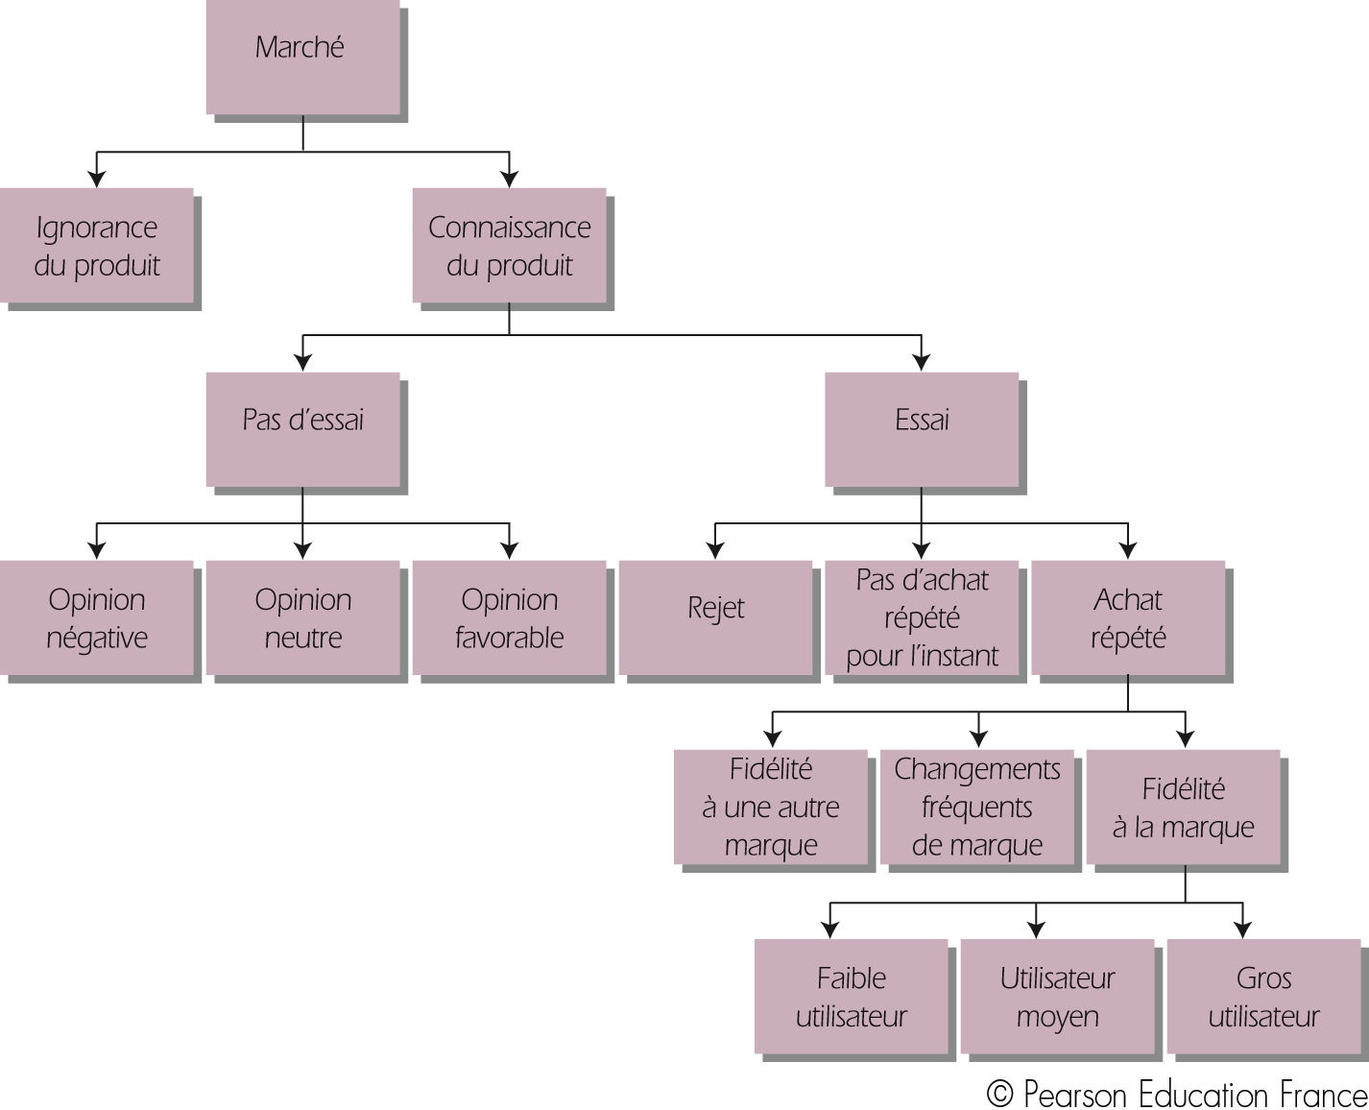
Une segmentation comportementale associant plusieurs critères
Notes:
Les critères psychographiques. Ces critères se rapportent au style de vie des individus, à leurs valeurs et leur personnalité. Des personnes de mêmes sexe, âge et revenus, peuvent en effet présenter des différences considérables de comportement d’achat selon leurs valeurs et leur personnalité. Le tempérament des individus, c’est-à-dire le degré de vivacité, de persévérance, de sensibilité sensorielle ou encore de réactivité émotionnelle, influence également leurs comportements.
La fidélité
♦ Les exclusifs qui achètent systématiquement la même marque
♦ Les multifidèles qui achètent régulièrement deux ou trois marques
♦ Les changeurs fidèles qui passent durablement d’une marque à l’autre
♦ Les consommateurs qui changent de marque en permanence

Slide 83
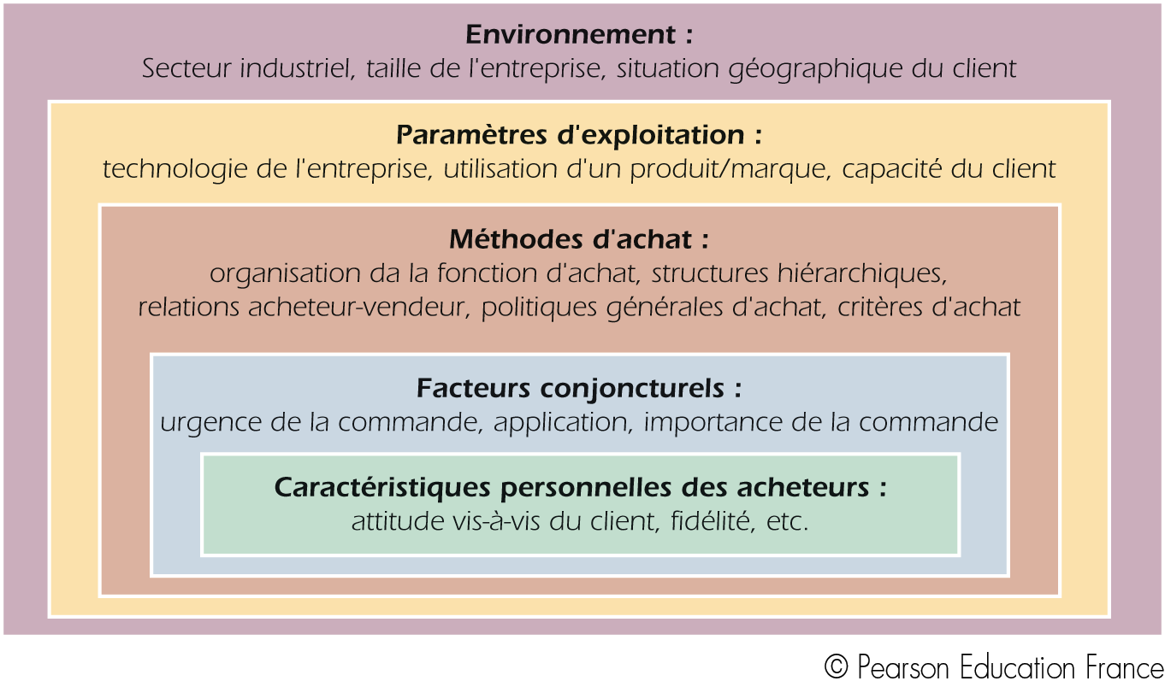
La segmentation des marchés business-to-business

Slide 84
La procédure de segmentation et de choix des cibles
Les caractéristiques d’une segmentation efficace
La possibilité de mesure
La taille et le pouvoir d’achat des segments
Le rattachement des acheteurs à un segment
Un volume suffisant
La possibilité d’accès
La pertinence
La faisabilité pour l’entreprise
Notes:
1. La possibilité de mesure. Elle porte sur deux niveaux : la taille des segments (peut-on déterminer combien il y a de consommateurs aux caractéristiques définies ?) et le rattachement des acheteurs donnés à un segment (dispose-t-on des informations nécessaires pour savoir à quel segment un individu donné appartient ?).
2. Un volume suffisant. Les segments doivent être suffisamment vastes et/ou rentables pour justifier l’élaboration d’une stratégie marketing spécifique. Le découpage d’un marché en segments exige souvent de faire un arbitrage entre la forte homogénéité souhaitée pour les segments et une taille suffisante pour justifier une politique marketing spécifique.
3. La possibilité d’accès. L’entreprise doit pouvoir effectivement diriger ses efforts marketing vers les segments choisis en connaissant les habitudes du segment visé en termes de critères de choix des produits, de sensibilité au prix, de fréquentation des réseaux de distribution, d’exposition aux médias…
4. La pertinence. Les segments doivent être réellement différents les uns des autres du point de vue de la variable étudiée et réagir différemment aux actions marketing envisagées.
5. La faisabilité pour l’entreprise. Une PME peut identifier correctement les différents segments d’un marché sans pouvoir en tirer parti du fait de ses ressources limitées.

Slide 85
La procédure de segmentation et de choix des cibles
L’évaluation des différents segments
Le degré d’attrait du segment
Taille
Croissance
Rentabilité
Niveau de risque
Concurrents
Les objectifs et ressources de l’entreprise
Notes:
Toute entreprise qui segmente son marché doit ensuite évaluer l’intérêt, pour elle, de s’adresser à chacun d’entre eux.
Deux facteurs sont à considérer : le degré d’attrait du segment et les objectifs et ressources de l’entreprise.
L’attrait du segment est lié à sa taille, sa croissance, sa rentabilité, son niveau de risque, ainsi qu’à la présence de concurrents qui détermine sa perméabilité. Mais certains segments doivent être abandonnés non parce qu’ils sont intrinsèquement mauvais, mais parce qu’ils ne correspondent pas aux objectifs de l’entreprise ou à ses ressources et ses compétences. Chaque segment possède ses propres facteurs-clés de succès. Idéalement, il faudrait que les compétences distinctives de l’entreprise lui permettent de disposer auprès de lui d’un avantage concurrentiel qui lui assure une position privilégiée et défendable.

Slide 86
La procédure de segmentation et de choix des cibles
Le choix des cibles
La concentration sur un couple produit/marché
Le marketing concentré
La spécialisation par produit
La spécialisation par marché
La spécialisation sélective
La couverture globale
Le marketing indifférencié
Le marketing différencié
Notes:
En optant pour un marketing concentré, l’entreprise acquiert une forte position sur les segments choisis en raison d’une meilleure connaissance des besoins particuliers à ce segment et d’une réputation de spécialiste. De plus, elle réalise d’importantes économies du fait qu’elle peut spécialiser sa production, sa distribution et sa communication. Si elle devient leader auprès du segment, elle peut obtenir un bon retour sur investissement (voir diapositive suivante).
La spécialisation par produit
Dans ce cas, l’entreprise se concentre sur un type de produit destiné à plusieurs segments. Par exemple, un fabricant spécialisé dans les microscopes pour laboratoires diversifie sa gamme en proposant des microscopes à usage scolaire, mais se refuse à commercialiser d’autres instruments.
La spécialisation par marché
Le choix est inverse du précédent. Au lieu de se limiter aux microscopes, notre fabricant se lance dans les oscilloscopes, les étuves, etc., mais en se concentrant sur les laboratoires, à l’exclusion des autres clients.
La spécialisation sélective
Dans ce cas, l’entreprise propose certains produits à certains marchés parce qu’ils sont porteurs, mais sans dégager de synergies entre les différents couples produit/marché couverts. Une telle stratégie a pour avantage de réduire les risques inhérents à un produit ou à un marché.
La couverture globale
Une stratégie de marketing indifférencié consiste à minimiser les différences existant entre les segments du marché.
Une stratégie de marketing différencié consiste à exploiter au moins deux segments du marché et à concevoir des produits et programmes d’action distincts pour chaque segment. Une stratégie de marketing différencié augmente les coûts, notamment les coûts de modification du produit, de production, administratifs, de stockage et de communication.

Slide 87
La procédure de segmentation et de choix des cibles
Le choix des cibles
Les autres éléments à prendre en compte
Les plans de conquête progressifs
Les facteurs éthiques
Notes:
Les plans de conquête progressifs. Même si l’entreprise a l’intention de conquérir plusieurs segments, il est souvent sage de n’en pénétrer qu’un seul à la fois et de dissimuler ses plans (voir diapositive suivante).
Le mégamarketing est la coordination stratégique de l’ensemble des compétences économiques, intellectuelles, politiques ou relationnelles nécessaires à l’obtention de la coopération de tous les acteurs impliqués dans la conquête d’un marché.
Les facteurs éthiques. Parfois, le choix des cibles entraîne des controverses. On reproche à certaines entreprises de tirer parti de groupes vulnérables (comme les enfants ou les personnes âgées).

Slide 88
Élaborer le positionnement
Choix de l’univers concurrentiel de référence
La catégorie de produits
Annoncer les bénéfices de la catégorie
Se comparer aux marques exemplaires de la catégorie
Décrire le produit ou expliciter sa catégorie dans la communication
La cible visée
Notes:
La cible visée. L’univers de référence dépend également de la cible visée. Les concurrents directs correspondent aux marques que les clients visés envisagent d’acheter en situation d’achat de la catégorie. Il faut donc analyser le comportement des consommateurs de la cible et les concurrents dans la catégorie de produits.
Il existe 3 manières d’intégrer une marque dans un catégorie de produit
-annoncer
-se comparer
-décrire le produit
Ex Minute Maid (Coca) vise les softs drink)

Slide 89
Élaborer le positionnement
Définir les différences et les similarités
Les points de différence
Attributs ou bénéfices que les consommateurs associent fortement à la marque, qu’ils jugent positivement et dont ils pensent qu’ils ne pourraient pas les trouver au même degré chez un concurrent
Les points de similarité
Associations mentales de la marque qui ne lui sont pas spécifiques et qu’elle partage avec d’autres marques de son univers de référence
Associations liées à la catégorie de produits (légitimité)
Associations destinées à nier les différences avec des concurrents (similarité concurrentielle)

Slide 90
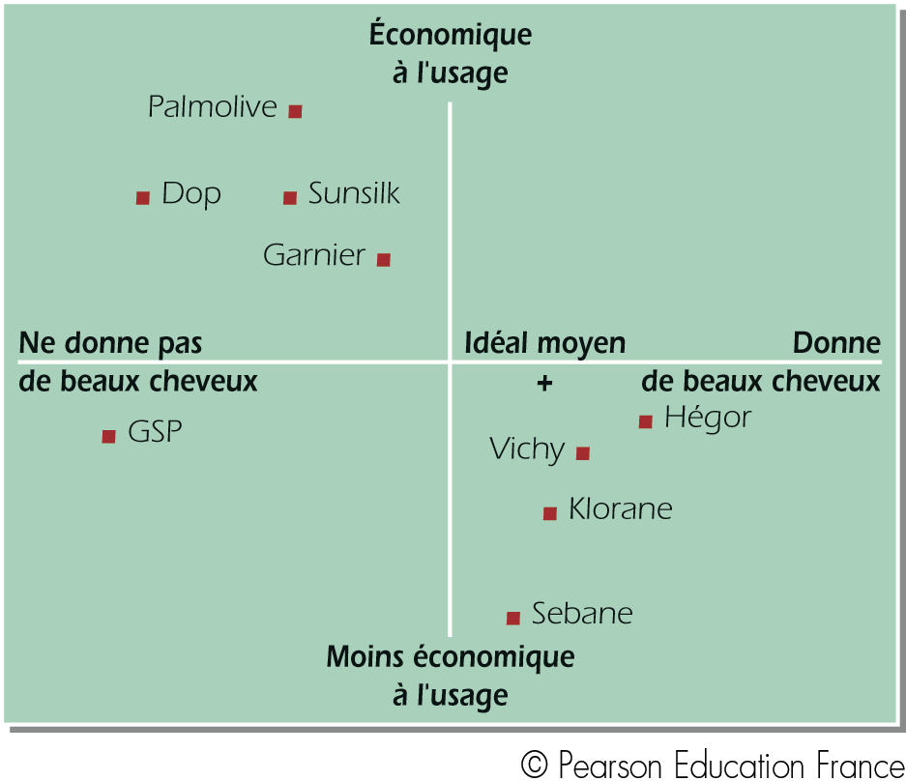
Un exemple de carte perceptuelle (mapping)

Slide 91
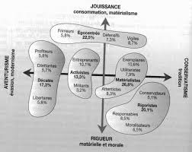

Slide 92
4 - Les stratégies
LE CIBLAGE
Le marketing indifférencié
Cette stratégie est à l’opposé
de la notion de segmentation.
L’entreprise adopte une démarche
globale destinée à tous les
acheteurs potentiels.
1 produit
1 plan marketing
pour tous les
segments
Marché
Avantages | Inconvénients
Économies d’échelles | Risque important : une erreur peut être fatale

Slide 93
4 - Les stratégies
LE CIBLAGE
Le marketing concentré
L’entreprise concentre tous ses efforts
sur un seul segment. On peut aussi parler
de stratégie de créneau ou de niche
Ex : Jaguar sur le marché de l’automobile
1 produit
1 plan marketing
pour tout le
segment
Marché
Avantages | Inconvénients
Meilleure connaissance des besoins Réputation de spécialiste Spécialisation donc économies Accessible aux PME | Segment plus faible Risque important

Slide 94
4 - Les stratégies
LE CIBLAGE
Le marketing adapté
L’entreprise décide de commercialiser un
même produit ou un produit légèrement
modifié en développant un programme
Mkt spécifique pour chacun des segments
ciblés.
Ex : un même shampooing distribué en
grande surface et en pharmacie avec un
conditionnement différent.
1 produit
1 plan marketing
par
segment
Marché
Avantages | Inconvénients
Plusieurs segments ciblés Moins de risques | Coûts de modification et de communication plus élevés.

Slide 95
4 - Les stratégies
LE CIBLAGE
Le marketing différencié
L’entreprise conçoit une gamme
de produits qui sont adaptés à chacun
des segments.
Ex : gamme de produits Peugeot.
1 produit par
segment
1 plan marketing
par segment
Marché
Avantages | Inconvénients
Satisfaction de chaque client CA espéré plus élevé Bonne adaptation au besoin Risques limités pour l’entreprise | Augmentation des coûts. Bonne identification des segments nécéssaire

Slide 96
Les Socio-styles de vie
=Les socio-styles caractérisent des groupes de personnes ayant des « styles de vie » identiques c'est-à-dire qui partagent des opinions, des types d'activités et des centres d'intérêt communs. Ces découpages en groupes permettent d'apprécier l'évolution des habitudes, des mœurs et des comportements dans la durée.
Exemples de socio-styles:
les surfeurs : personnes qui surfent sur la société, toujours à la pointe des nouvelles technologies, n'hésitent pas à essayer de nouveaux produits.
les traditionnalistes : souvent les personnes âgées; elles resteront dans leurs habitudes de consommation, utilisant des produits dont la réputation n'est plus à faire, ou qui ont de l'ancienneté
les prescripteurs : personnes qui voient la publicité, et qui conseillent aux autres d'acheter ceci ou cela. Les enfants sont des prescripteurs depuis la télévision; car ils regardent les pubs et demandent aux parents d'acheter le produit en question. Les enfants sont devenus la cible favorite de la pub pour cette raison.

Slide 97
Les décalés: jeunes et décalés, presque une redondance.. La jeunesse, qui n'existait pas avant les années 50 puisqu'elle n'avait pas de mythes auxquels s'identifier, pas de langage, pas de culture, va grâce à l'arrivée de la culture américaine par le biais du débarquement se doter de nouveaux codes (James Dean, Elvis Presley, Marylin Monroe, les Beatles, le chewing gum, etc) […] Cette volonté de se réaffirmer dans un monde qui s'est accéléré et qui va créer la société de consommation va aussi les pousser à refuser les nouvelles valeurs attachées aux nouveaux produits (confort, biens d'équipement, électroménager télévision, voiture) de la société de consommation : les hippies étaient nés, bientôt suivis des punks (Le livre de Greil Marcus raconte comment la jeunesse s'est constituée à partir du surréalisme jusqu'au situationnisme : cf l'extrait de Lipstick Traces). Les décalés, bien que très éloignés de cette jeunesse révoltée ayant des idéaux, émanent directement de ce bouillonnement avec toutes les ambiguïtés que cela comporte : comment refuser ce que la société de consommation propose tout en se nourrissant de ce que cette même société de consommation engendre.
Les light lifers: apprécient les biens matériels, mais ne voient pas du tout la nécessité de payer pour les obtenir. Dans un monde où les nantis sont légion, leur stratégie qui consiste à "demander, voler ou emprunter" ' est tout à fait réaliste. Ce qui compte pour eux est d'avoir la possibilité d'utiliser des choses pour une période plus ou moins courte; l'accès individuel se profile, et la vie en réseau est la clé de ce système.

Slide 98
Les rigoristes: Leurs systèmes de valeur sont ancrés dans la société bourgeoise du dix-neuvième et reviennent périodiquement à la surface au gré des crises, des phases de régression, de fortes périodes d’inquiétude : personne n’est à l’abri. La famille est le pilier de leurs normes : la famille en ce qu’elle a d’abord de productif (pas forcément en référence au religieux même si le religieux est une manière de se donner bonne conscience). La famille est en effet ce qui donne des enfants à la nation-patrie, au pays, c’est-à-dire de la main d’oeuvre. Les enfants sont aussi les défenseurs du patrimoine, ceux à qui sont transmis les richesses. Directement issus de la Révolution Industrielle, ils sont encore les défenseurs de toutes les valeurs qui y sont attachées : le sport, par exemple, est pour eux le lieu où l’on montre sa force, son courage, sa capacité de travailler en équipe, son désir de gagner, la compétition, autant d’éléments nécessaires pour que leurs usines, leurs systèmes, fonctionnent bien, autant d’éléments qui paraissent aujourd’hui dépassés aussi bien dans le domaine du sport que dans celui de l’entreprise. Pourtant, il leur arrive de réapparaître en temps de crise. Les thèmes qui leur sont associés sont le terroir, la famille, la tradition, la santé, le conformisme et dans une certaine mesure la solidarité. Le succès de la série télé l’instit en témoigne, mais aussi une grande partie du cinéma français qui sous le prétexte de l’exception culturelle, nostalgie et défense de valeurs, défend le système rigoriste.

Slide 99
Les Respectables Rebels: sont - et cela se voit à travers toutes leurs intentions et leurs objectifs-, néo-Marxistes dans leurs attitudes et leurs actes (bien qu'ils ne reconnaîtront sans doute pas leur philosophie comme telle). Ayant grandi à une époque où les bytes remplacent les atomes, le web est leur nouveau lieu de consommation privilégié. Les rebelles respectables font du troc mais n'achètent pas; dans un monde "peer-to-peer", ce qui est virtuel est virtuellement gratuit. Ne parlez pas de légalité à ces accrocs du téléchargement; c'est un principe réactionnaire mis en avant par des "fat cats" qui ont créé les lois de propriété intellectuelle dans le seul but de se protéger eux-mêmes. Cet archétype croit à la "loi des rebelles", selon laquelle la propriété est collective et le "paiement" d'une transaction un investissement dans le savoir faire nécéssaire à la configuration du système.
Financially Challenged : ces personnes sont conduites par nécessité à accéder à la propriété mais pas à posséder des choses. Charité, subventions et rentes sont des moyens fréquemment utilises pour accéder à la société de consommation.
Freeloaders : groupe d'individus disposant d'un puissant réseau de relations qui est la source de leur richesse. Ils sont des consommateurs parasites plutôt que des acheteurs; il est plus important pour eux de paraître que d'avoir
Image Actualisers : Ces personnes fondent leur identité à travers les choses qu'elles achètent et qu'elles utilisent. Posséder de belles choses et des marques distinctives d'une tribu sont indispensables pour définir ce qu'ils sont en tant qu'individus.

Slide 100
Accumulators: personnes pour qui le pouvoir d'achat apporte le statut social, la sécurité et un espoir d'immortalité
Old Socialists : supporters de principes marxistes tels que "toute propriété privée est du vol", les personnes ayant cette sensibilité souhaitent une propriété collective et un service public distribuant équitablement les richesses
Pre-Materialists : ce sont des personnes qui n'ont jamais été motivées par l'idée de posséder quelque chose, mettant plutôt l'accent sur une approche simple, parfois spirituelle de la vie.
Post-Materialists : expérimenter et être sont les leitmotivs de ce groupe qui a dépassé la problématique de la propriété et s'investit maintenant dans la vie. Ils consomment, bien sûr,

Slide 101
Les early adopters: Il s'agit d'acheteurs précoces qui jouent un rôle d'entraînement stratégique en raison de leur pouvoir d'influence. On les qualifie d'utilisateurs de la première heure. Consommateurs à l'affut des nouveautés qui entrainent les autres dans leurs choix de consommation. De façon contradictoire, les early adopters, supportent mal les influences et ne forment pas vraiment une communauté, ils sont très difficiles à cerner donc à toucher. L'intérêt de toucher cette cible réside dans le fait que ce sont des leaders d'opinions, des influenceurs...
Les weekenders: Consommateurs qui concentrent leurs achats en fin de semaine. ce groupe regroupe plusieurs cibles en une seule.
Les célibattantes: Femmes urbaines, actives et ambitieuses, elles cultivent leur forme, leur look et leur passions à l'image de Briget jones. Phénomène récent, signe de l'évolution des mentalités et du progrès, ces femmes de trente ans, célibataires, indépendantes et qui ont réussi professionnellement sont de plus en plus prises en compte par les annonceurs. Mais les annonceurs doivent faire attention au message véhiculé. En effet, pas question de renvoyer à ces femmes l'image de la solitude. Il est préférable d'évoquer l'indépendance et l'autonomie de cette cible.

Slide 102
Les bobos: Les bobos ou bourgeois bohèmes sont les enfants du baby-boom. Ils ont entre trente et trente-cinq ans, surdiplômés, artistes, publicitaires, journalistes, fervents utilisateurs d'internet. Cette cible au fort pouvoir d'achat, entre 7 000 euros et 22 800 euros de revenus mensuels, intéresse tout naturellement les marques, mais les définir reste difficile car il s'agit d'une famille pleine de contradictions. En effet, le bobo est un savant mélange entre le hippie et le yuppie, il est aisé, mais il ne doit surtout pas montrer de façon ostentatoire ses revenus. Ses valeurs de prédilections sont l'étique, l'épanouissement personnel, une petite dose d'anticonformisme et la recherche de bien-être. Ce consommateur atypique est souvent un révélateur de tendances et par la même un influenceur.
Les Oupos : Enfants des bobos, ils sont obnubilés par leur réussite professionnelle. Phénomène développé aux USA, ce sont des étudiants américains qui se caractériseraient par leur efficacité et leur intelligence, mais aussi par leur manque de valeurs.

Slide 103
Les Probos: Que l'on pourrait qualifier de bobos sans sous ou encore d'intellos précaires
Les jeunes adultes :
Ils ont entre 20 et 30 ans et ils sont étiquetés sous le nom de code : Xers
Les "Xers" grandissent dans des familles où les deux parents travaillent, si bien qu'ils deviennent "indépendants" plus tôt :
La détente, le Zen sont pour eux, un art de vivre. Et vous le retrouvez dans leurs habitudes de consommation.
Ils sont très réceptifs à la sauvegarde de valeurs essentielles, les jeunes adultes ont besoin de se détendre, de lutter contre le stress et de retrouver une forme de sérénité.

Slide 104
Les jeunes adultes (suite):
Cette génération, dont la caractéristique principale semble être l'individualisme, est difficile à cerner par les sociologues
Les Xers d'Europe du Nord sont définis comme ayant un "réalisme pragmatique dans un climat de pessimisme sous-jacent.
Ceux des pays en voie de développement comme des "matérialistes enthousiastes"
Cible de plus en plus importante mais encore peu prise en compte par les
annonceurs, mis à part certains produits bien spécifiques.
Ils sont adeptes du micro-ondes et des produits surgelés,..
Arrivés à l'âge adulte, ils souhaitent toutefois savoir cuisiner quelques plats et sont désireux de se former aux différentes variétés de vins, de cafés, de bières.
Fans du shopping auquel ils consacrent des heures.
Ils fréquentent beaucoup les magasins spécialisés qui leur proposent plus de choix et des produits qu'ils considèrent de plus grande valeur, Plus que des supermarchés.
Ils attendent que les magasins leur proposent des services ajoutée
Ils restent très attachés à l'alimentation de leur jeunesse, comme les céréales au petit déjeuner, les bâtonnets de poissons...

Slide 105
LE CIBLAGE DU RÉCEPTEUR (rappel)
Une cible peut être définie par :
• le sexe, • l’âge,
• le lieu de résidence, • le niveau de vie • le niveau d’études
mais aussi par :
• le style de vie, • des valeurs, • des attentes, • des besoins,
• etc
Parler à tout le monde c’est ne rien dire à personne

Slide 106
LE CONTEXTE
Émetteur
Récepteur
Message
Avant d’élaborer le message, il faut connaître :
- le degré d’implication du produit
- le comportement du consommateur
Notes:
La conception du message publicitaire doit tenir compte du degré d’implication du produit envers le consommateur.
Le message publicitaire doit donc également tenir compte de la nature du produit.

Slide 107
LE CONTEXTE DU MESSAGE
rappels

Slide 108
LES TENDANCES

Slide 109
QU’EST-CE QU’UNE TENDANCE ?
• Inclination amoureuse
• Attraction des corps.
• Ce qui porte à être, à agir,
à se comporter de telle ou telle façon.
• Force se dirigeant dans un sens déterminé.
• Évolution dirigée vers un but, une fin.
• Orientation commune
à une catégorie de personne.
Cibler un groupe de personne
c’est s’inscrire dans une tendance

Slide 110
REPÉRER LES TENDANCES
Repérer les tendances émergentes,
permet aux entreprise de proposer des produits ou des services :
- en s’adaptant aux besoins d’aujourd’hui
- en anticipant sur les besoins de demain
Et tenter d’avoir une longueur d'avance
sur la concurrence.
Adapter l’offre à la demande

Slide 111
QUELLE TENDANCE, ET POUR QUI ?
• Les typologies d'acheteurs, segmentées selon des critères sociodémographiques classiques (sexe, profession, niveau de revenu) ne suffisent plus.
• Pour développer ses parts de marché, une entreprise a besoin d’identifier les consommateurs, comprendre leurs attentes et leurs besoins, décoder les valeurs qui les relient.
• Le contexte social ne cesse de se compliquer : foyers monoparentaux, couples alternatifs, entrée tardive dans la vie active, réduction du temps de travail…
L’offre est de plus en plus segmentée

Slide 112
CONNAÎTRE LES SOCIOSTYLES
• L'étude des sociostyles permet de classer les individus dans des groupes ayant des valeurs, des attitudes, et des modes de consommation communs sans pour autant appartenir à la même classe sociale.
• Les familles de consommateurs basées sur les sociostyles connaissent un développement sans précédent : adulescents, papyboomers, célibattantes, bobos, métrosexuels,
• Plus pertinentes et plus fines (mais aussi plus difficiles à cerner car qualitatives et non pas quantitatives), les tendances de comportement se décrivent selon des critères de style de vie et de systèmes de valeurs.
Contrairement à la mode, une tendance sociologique s’inscrit dans la durée.

Slide 113
CONNAÎTRE LES SOCIOSTYLES
• Bernard Catelat a mis en place une enquête au plan national sur 20 000 représentants de la société.
Il en a tiré des enseignements pour caractériser les tendances des comportements de certains groupes sociaux en dégageant 13 socio styles et 5 mentalités :
Les matérialistes, 26,8 % de la population
Les rigoristes, 20,1 % de la population
Les activistes, 13,3 % de la population
Les décalés, 17,3 % de la population
Les égocentrés, 22,5 % de la population

Slide 114
LES TENDANCES
Fin du 20ème siècle

Slide 115
LES VALEURS EN VOGUE EN 1999
• L’authenticité
• La recherche du sens et de la morale
• Le plaisir de tous les sens
• La sécurité
• Le confort (physique et moral)
• L’harmonie
• La rapidité
• La beauté, l’esthétique

Slide 116
LES VALEURS EN VOGUE EN 1999
• L’écologie monte en graine :
Diététique, hygiène, protection de l’environnement et des animaux, besoin de régression : nostalgie du passé, valorisation des traditions.
• L’égo gagne :
Autonomie, singularisation, expression de soi, mais convivialité plutôt que repli sur soi.
• Les valeurs féminines dominent :
Sens pratique, modestie, sagesse, intuition, équilibre, pacifisme, humanisme, simplicité, douceur, respect de la vie.
• Un sentiment fort d’appartenance :
Plutôt régional ou planétaire que national.

Slide 117

EXEMPLE DE MISE EN SCÈNE DE VALEURS
L’écologie

Slide 118
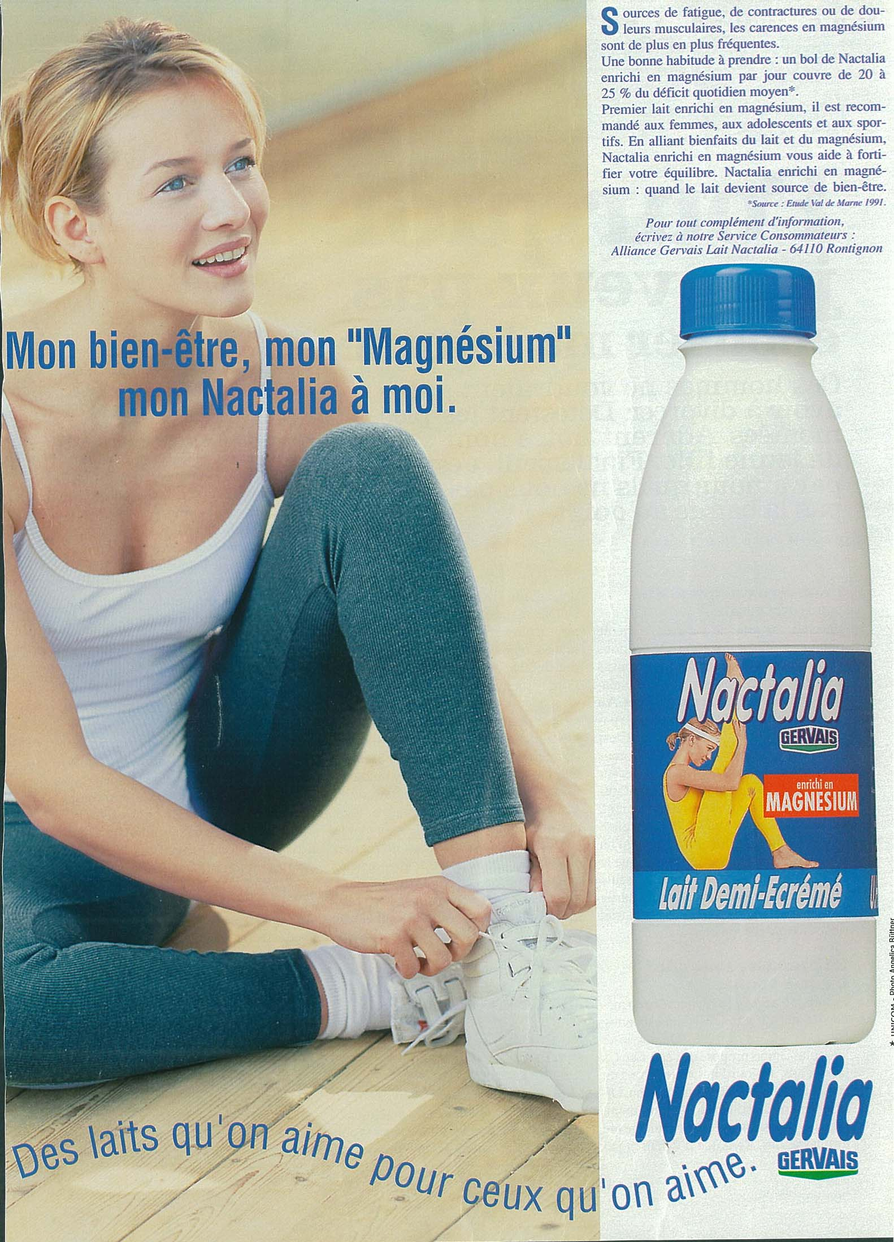
EXEMPLE DE MISE EN SCÈNE DE VALEURS
L’individualisme
Le bien-être

Slide 119

EXEMPLE DE MISE EN SCÈNE DE VALEURS
Les valeurs féminines

Slide 120

EXEMPLE DE MISE EN SCÈNE DE VALEURS
Le sentiment d’appartenance
« … Notre logo véhicule nos valeurs profondes, en particulier le respect de la planète, de l’homme et des cultures...»
« … notre volonté d’être proche de vous ne changera jamais... »

Slide 121
LES TENDANCES
2005 : état des lieux

Slide 122
ÉTAT DE LA FRANCE EN 2005
UNE SOCIÉTÉ « MÉCONTEMPORAINE » *
• Tendance à la morosité :
la pub « positive » comme elle peut.
• Rejet de plus en plus fort des valeurs de consommation et
L’individualisme de la fin du siècle dernier se heurte à un refus des errements de la société libérale occidentale.
• Les jeunes d’aujourd’hui ne croient pas à l’idée de progrès social (à la fois professionnel ; familial et personnel). Ils ne sont pas certains de faire « mieux » que leurs parents (chômage, travail précaire).
Certains sociologues parlent même de « fin du progrès »*.
* Gérard Mermet, Francoscopie 2005

Slide 123
LES FRANCAIS EN 2005
Les Mutants
Adeptes de la technologie et de la mondialisation, attachés
à la liberté individuelle, se prononcent contre toute forme d’interdits et de tabou, défendent les minorités et apprécient le monde virtuel de l’Internet, favorables au métissage des cultures, vivent en tribu, et recherchent des émotions fortes.
Les Mutins
A l’inverse des Mutants, tentés par la réaction et la contre-tendance. Ne refusent pas la modernité, mais sont pessimistes. Adeptes du principe de précaution, du développement durable. de la lenteur, de l’égalité et de l’ordre.
Les Moutons
Ont un sentiment croissant d’insécurité, rejettent en bloc les élites, sensibles au populisme. Les plus modérés tentent de préserver leurs traditions et se replient sur la sphère domestique.
D’après Gérard Mermet, Francoscopie 2005

Slide 124
LES VALEURS EN VOGUE EN 2005
• Nature
s’oxygéner, se végétaliser
• Nostalgie
se souvenir
• Bien être
se cocooner
• Technologie
se moderniser
• Nomadisme
se déplacer, s’évader, voyager
• Jeunesse
se perpétuer, ne pas vieillir
• Différences
se démarquer, revendiquer
• Catharsis
se libérer
• Minimalisme vs maximalisme
se simplifier vs en rajouter
• Art
s’inspirer

Slide 125
QUESTION
La tapette à mouches est-elle tendance ?

Slide 126

RÉPONSE
Campagne 2005 / 2006
pour la 107 Peugeot

Slide 127
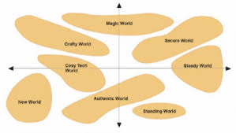

Slide 128
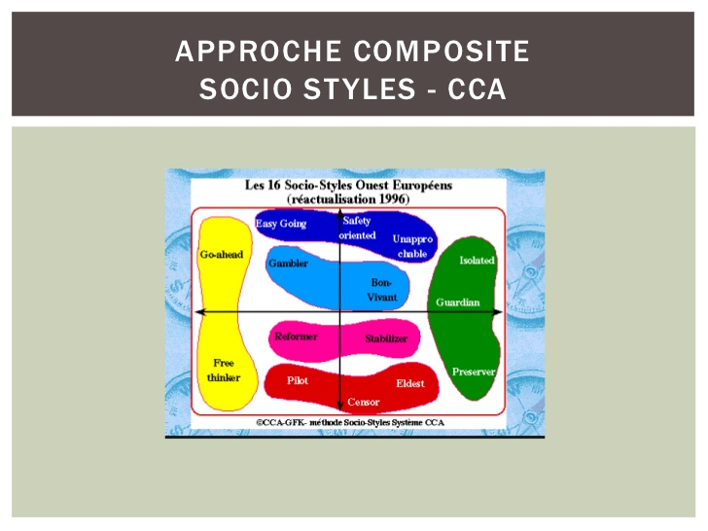

Slide 129
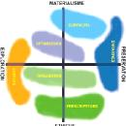

Slide 130
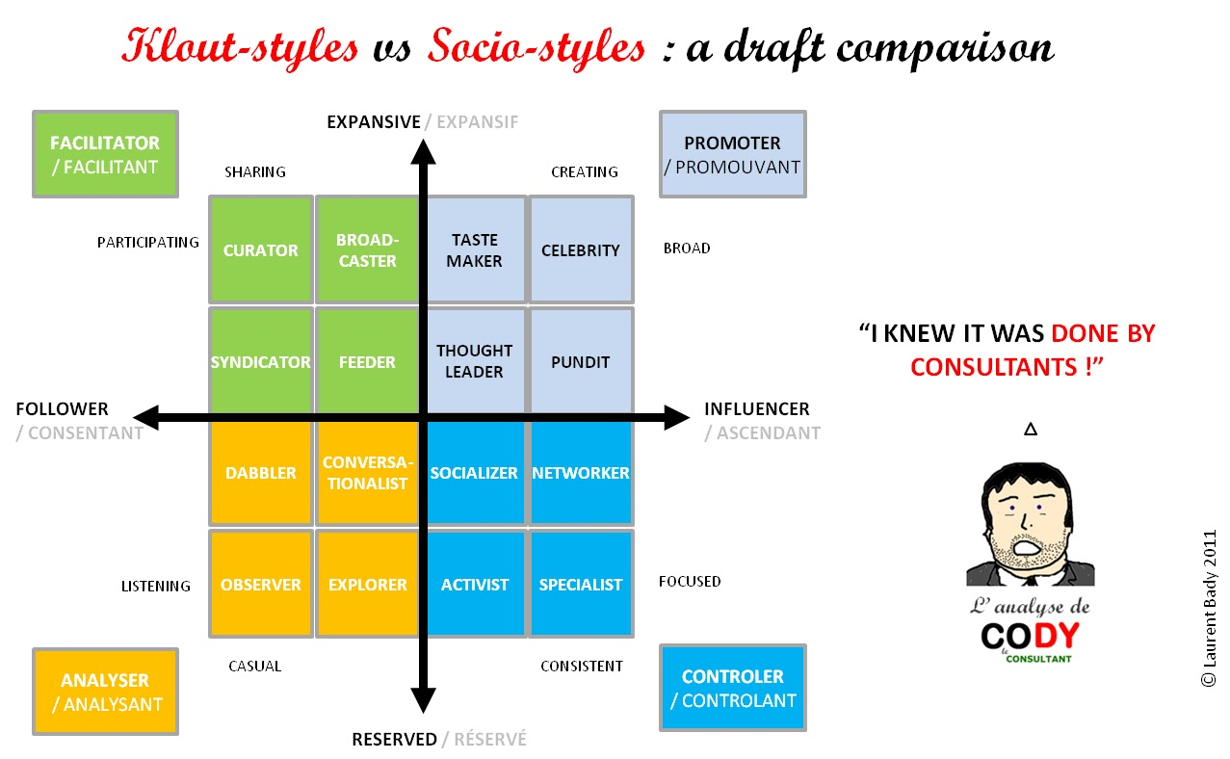

Slide 131
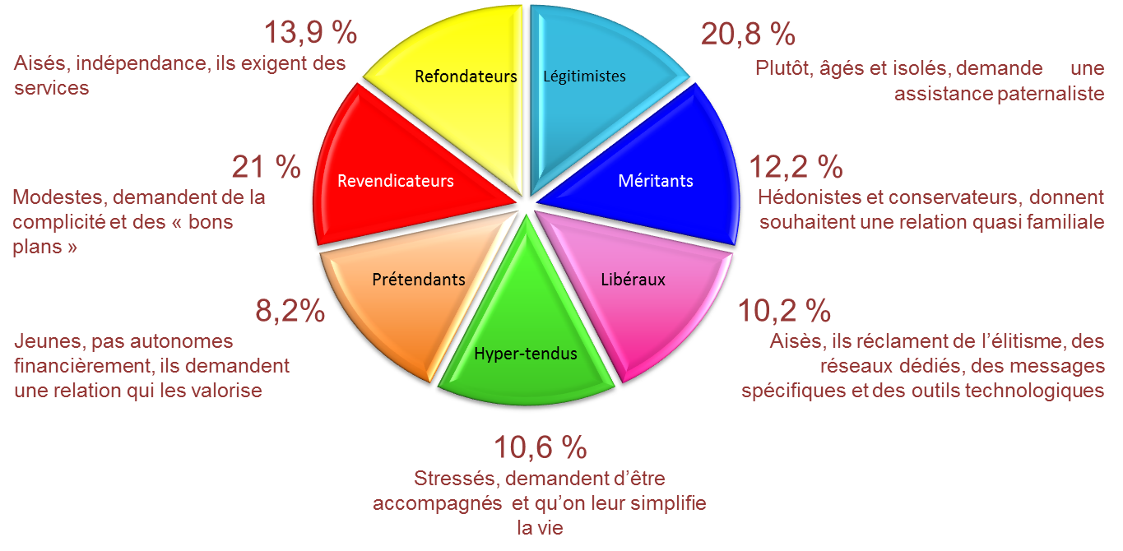

Slide 132
PRINCIPES DES STYLES DE VIE
VALEURS
ATTITUDES FONDAMENTALES
CENTRES D’INTERÊT OPINIONS
COMPORTEMENTS

Slide 133
VISUALISATION DES STYLES DE VIE : MAPPING
Jouissance
Aventurisme
Conservatisme
Rigueur

Slide 134
Les socio-styles en 1998 (Source CCA G.MERMET et B.CATHELAT)
MATERIALISME
(2) A la recherche d’Identité dans une société Jungle
(3) A la recherche du Plaisir dans une société Caverne dAli Baba
(6) A la recherche d’Ordre dans une société Village Fortifié
Les SURVIVORS (2)
Les OPTIMISEURS (3)
Les SURFERS
(1)
Les
ENRACINES
(6)
EXPLORATION
PRESERVATION
(4) A la recherche d’Harmonie dans une société Mutuelle
Les ORGANIZERS (4)
Les PRESCRIPTEURS (5)
(1) A la recherche d’Alternance dans une société Nouveaux Territoires
(5) A la recherche d’Ethique dans une société Académie
ETHIQUE

Slide 135
L’environnement du consommateur
Le rôle de la famille
Les groupes primaires / secondaires
Les groupes formels / informels
permanents (collègues, amis)
temporaires (rencontres)
Les groupes d’appartenance / de référence
PHENOMENES D’IDENTIFICATION, DE RECHERCHE DE CONFORMITE, OU AU CONTRAIRE DE REPULSION

Slide 136
Quelques grands changements socio-culturels
Préoccupation pour la santé
La réassurance
La vertu
L’individualisme
Apparition de sous-cultures
Le lien social
Les émotions
L’accomplissement
L’urgence
La nostalgie

Slide 137

Nostalgie quand tu nous tiens

Slide 138
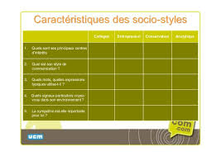

Slide 139
Quelques grosses tendances socio-démo
PCS
Age : développement du marché des seniors
Réduction taille des familles
Départ du foyer plus tardif
Augmentation des mono-ménages
Précarisation de la cellule familiale
Développement du travail féminin
Urbanisation
Transfert de population

Slide 140
LES SENIORS
Définition
Segmentation du marché des seniors
Évolution quantitative
Tendances de consommation
Valeurs
Communication

Slide 141
LE POIDS DES SENIORS
Entre 1990 et 2020, l’effectif des moins de 50 ans en France et en Europe ne va augmenter que de 1% alors que l’effectif des plus de 50 ans va exploser avec plus de 75%.
Source : Seniorscopie

Slide 142
LES SENIORS EN FRANCE
Les masters
33%
Les libérés
45%
Les paisibles
15,3%
Les grands ainés
6,4%
Les 50-59 ans
5 889 650
Les 60-74 ans
7 993 660
Les 75-84 ans
2 700 636
Les 85 ans et plus
1 151 389
Ils sont déjà 17 745 000 (soit 30,3% de l’ensemble de la population française) et
seront 20 millions d’ici 2005 (soit 34% de la population française)

Slide 143
Classement des besoins par niveau : pyramide de Maslow
Besoin
d’accomplissement
Besoin d’estime
Besoin d’appartenance
Besoin de sécurité
Besoins physiologiques

Slide 144
Besoins | Caractéristiques | Exemples
physiologique | Relatif à la survie et a la reproduction de l’espèce. Ils sont cycliques et momentanément saturables | Faim, soif
De sécurité | Essentiels à l’intégrité, a la santé, tant psychique que physique de l’individu | Protection ( physique et morale)
affectif (d’appartenance) | Relatif à l’intégration dans le groupe social de référence | Famille, amis, symboles d’appartenance ( maison, automobile)
D’estime | Relatif à la reconnaissance par le groupe et à la recherche d’un statut social | Prestige, réussite
D’auto expression | Relatifs à l’accomplissement de soi et à la recherche de valeurs personnelles, de sens à la vie. | Dépassement de soi par le sport, développement de la personnalité par l’activité artistique.

Slide 145
Épanouissement
Ego
Sociaux
Sécurité
Physiologiques

Slide 146
La personnalité
« Ensemble de caractéristiques psychologiques distinctives qui engendrent un mode de réponse stable et cohérent à l ’environnement »
Traits principaux
extraversion introversion
impulsivité comportement réfléchi
créativité conservatisme
activité passivité

Slide 147
Exemples d’activités, intérêts et opinions servant à la mesure des styles de vie
Sources diapos styles de vie : CCA

Slide 148
PRINCIPES DES STYLES DE VIE
VALEURS
ATTITUDES FONDAMENTALES
CENTRES D’INTERÊT OPINIONS
COMPORTEMENTS

Slide 149
VISUALISATION DES STYLES DE VIE : MAPPING
Jouissance
Aventurisme
Conservatisme
Rigueur

Slide 150
Les socio-styles en 1998 (Source CCA G.MERMET et B.CATHELAT)
MATERIALISME
(2) A la recherche d’Identité dans une société Jungle
(3) A la recherche du Plaisir dans une société Caverne dAli Baba
(6) A la recherche d’Ordre dans une société Village Fortifié
Les SURVIVORS (2)
Les OPTIMISEURS (3)
Les SURFERS
(1)
Les
ENRACINES
(6)
EXPLORATION
PRESERVATION
(4) A la recherche d’Harmonie dans une société Mutuelle
Les ORGANIZERS (4)
Les PRESCRIPTEURS (5)
(1) A la recherche d’Alternance dans une société Nouveaux Territoires
(5) A la recherche d’Ethique dans une société Académie
ETHIQUE

Slide 151
L’environnement du consommateur
Le rôle de la famille
Les groupes primaires / secondaires
Les groupes formels / informels
permanents (collègues, amis)
temporaires (rencontres)
Les groupes d’appartenance / de référence
PHENOMENES D’IDENTIFICATION, DE RECHERCHE DE CONFORMITE, OU AU CONTRAIRE DE REPULSION

Slide 152
Les différents rôles dans une situation d’achat
L’initiateur : suggère l’idée d’acheter le produit
L’influenceur : a un impact direct ou indirect sur l’achat
Le décideur : détermine le fait d’acheter ou non
L’acheteur : procède à la transaction proprement dite
L’utilisateur : consomme ou utilise le produit ou le service
Nécessité de comprendre qui joue
les différents rôles

Slide 153
Cycle familial et comportement d’achat
Phase du cycle familial Revenu Type de consommation
Célibataire Modeste Vêtements, boissons, loisirs
Jeunes couples sans enfants Croissant Biens durables, loisirs
Couples avec enfants < 6 ans En baisse Logement, équipement, jouets, médicaments
Couples avec enfants > 6 ans En hausse Éducation, sport
Couples âgés avec enfants Stable Résidence secondaire, mobilier, éducation
à charge
Couples âgés sans enfants à Maximum Voyages, loisirs, résidence de retraite
charge, chef de famille actif
Couples âgés, mariés, sans En baisse Santé, loisirs
enfants à charge, chef de
famille retraité
Agé, seul, en activité Stable Voyages, loisirs, santé
Agé, seul, retraité En baisse Santé

Slide 154
Influence homme / femme
Variable selon le type de produit
Variable selon les phases du processus de décision
Variable selon d’autres critères

Slide 155
Influence respective père, mère et enfants
PERE
100% d ’influence
Antenne
parabolique
Caméscope
Répondeur
Lecteur CD
Magnétoscope PC
TV couleur
Congélateur
Four micro-ondes
Lave-vaisselle Jeux vidéo
MERE
100% d ’influence
ENFANTS
100% d ’influence

Slide 156
Influence des enfants
Prescription / âge
Prescription / nature des produits
les 4-12 ans ;
les adolescents ;
Rôle dans le processus de décision
Réactions face aux marques

Slide 157
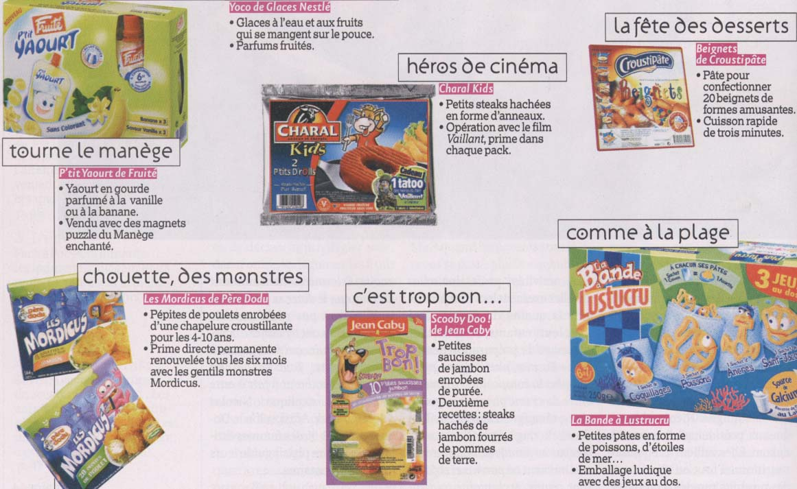
Bénéfices consommateurs et pouvoir prescripteur de l’enfant
Source : LSA

Slide 158
Quelques grands changements socio-culturels
Préoccupation pour la santé
La réassurance
La vertu
L’individualisme
Apparition de sous-cultures
Le lien social
Les émotions
L’accomplissement
L’urgence
La nostalgie

Slide 159
Nostalgie quand tu nous tiens

Slide 160
Une enseigne surfant sur les tendances socio-culturelles
Soif d’accomplissement : stages, création d’objets
Simplicité, praticité : produits fonctionnels fabriqués sur demande
Émotions : ambiance magasin (musique, code couleurs et matériaux)
Authenticité, nostalgie : articles artisanaux du monde entier
Exigence de vertu : charte d’enseigne (produits de qualité dans un esprit pédagogique)
Source : Décision Marketing

Slide 161
LES STYLES DE VIE
Définition
Objectifs
Méthodologie
Types de variables utilisées
Visualisation des styles de vie
Les différentes typologies
Utilité marketing
Limites de cette variable

